Slide 1

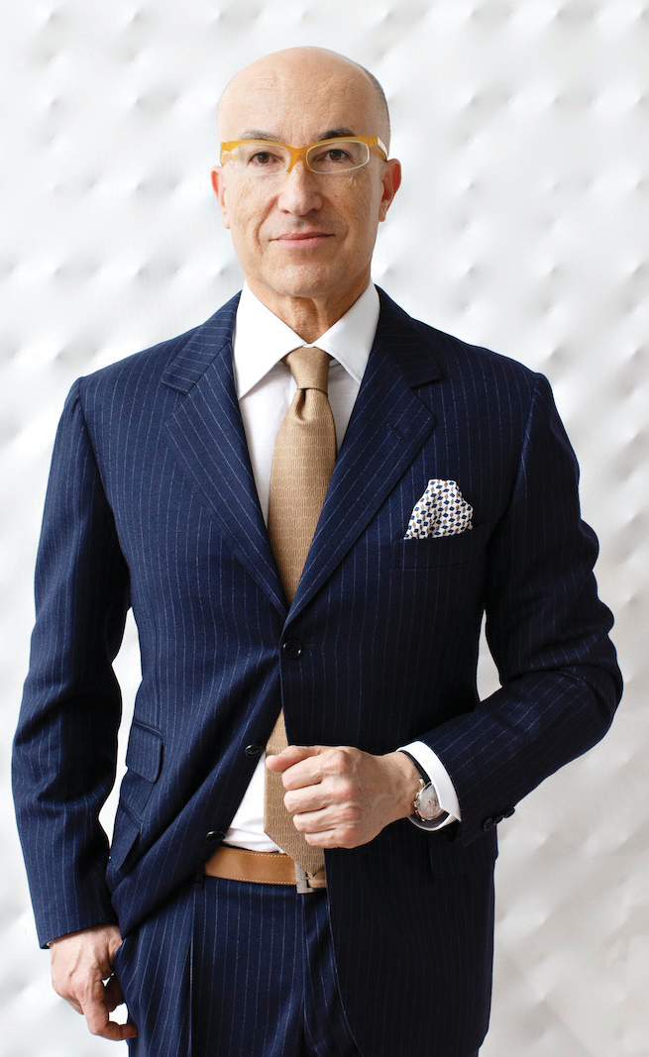
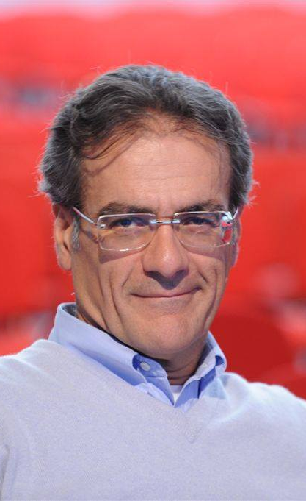
CAMBIARE TUTTO
IL LAVORO PER
SALVARE L’UOMO
Sergio Luciano.

